Slide 1


Slide 2
HTML
HyperText Markup Language, es decir, Lenguaje de Marcas de Hipertexto, que podría ser traducido como Lenguaje de Formato de Documentos para Hipertexto.
Concretamente se le denomina como un lenguaje de etiquetas.

Slide 3
HTML5 QUE ES?
Es un conjunto de tecnologías para el desarrollo de paginas Web
Este esta compuesto por
HTML
Estructura
CSS
Apariencia
JavaScript
Interactividad y animación

Slide 4
Lenguaje HTML
En un principio podremos trabajar en el Blog de Notas de Windows
Bien para empezar una etiqueta podría decirse que es una instrucción que se encuentra entre el símbolo “< >”.
Ejemplo
<HTML >

Slide 5
Lenguaje HTML5
La estructura de una pagina Web comienza de la siguiente manera
<HTML5>
<HTML5>
Con el nuevo estándar HTML5 en cada pagina que vallamos a realizar primero debemos colocar la etiqueta
<!DOCTYPE html>…. Esta indica que se trabajara con el estándar HTML5

Slide 6
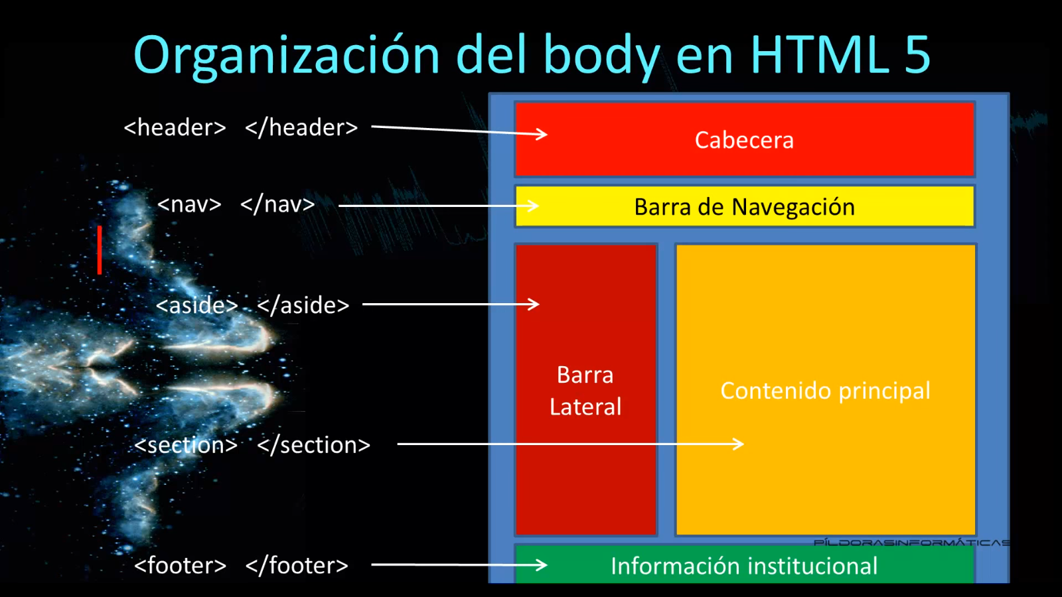

Slide 7
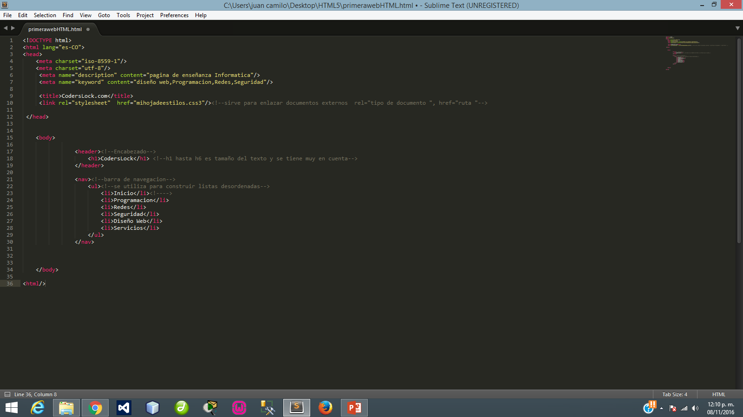

Slide 8
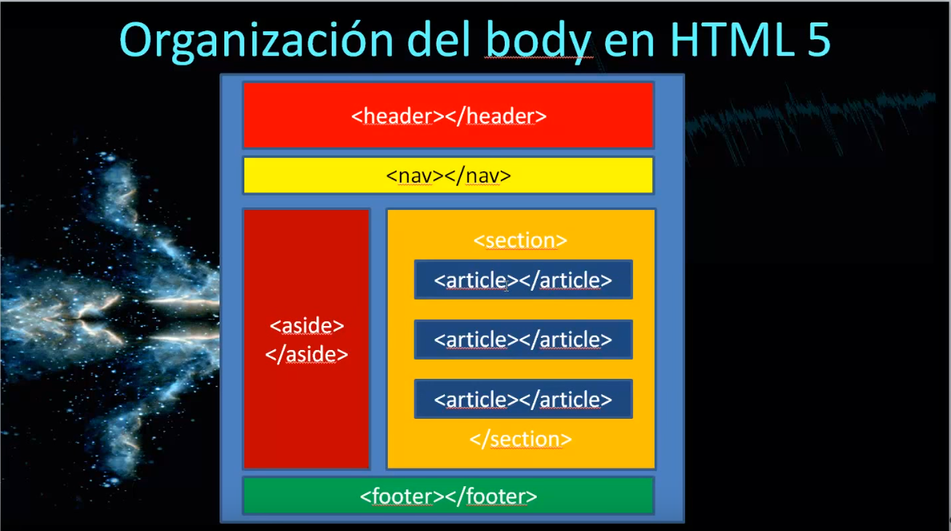

Slide 9
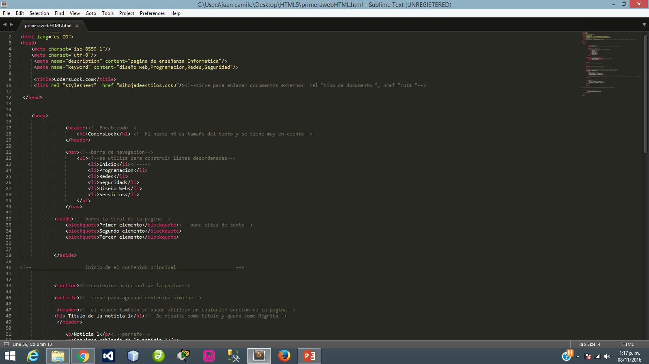

Slide 10
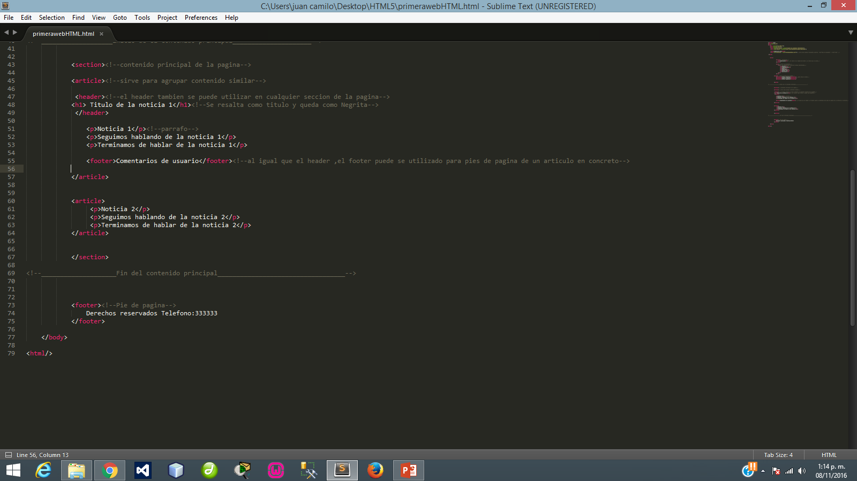

Slide 11
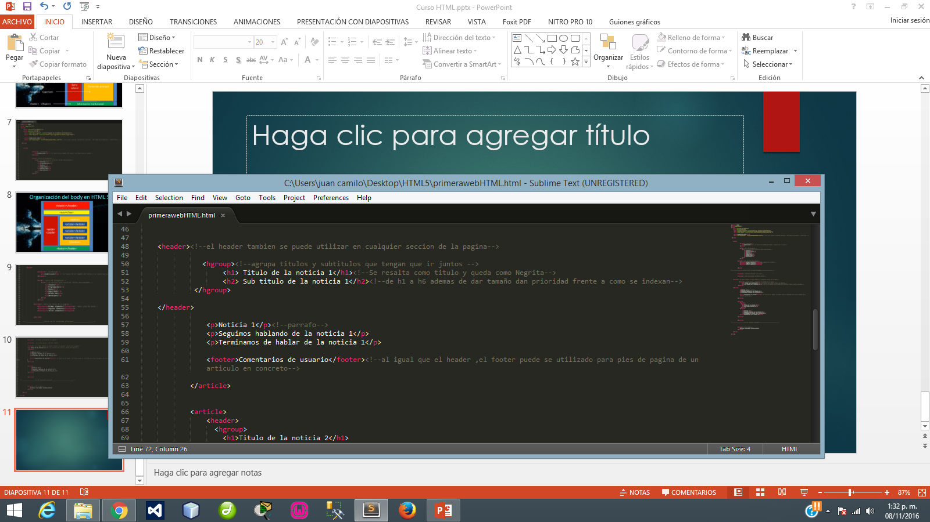
Las etiquetas <h1> los navegadores las toman muy en cuenta a la hora de indexar la información ,pues según el numero en la <h>, este le da su prioridad.

Slide 12
Etiquetas <figure>y<figcaption>
Estas etiquetas son usadas para insertar contenido independiente (imágenes, videos)dentro de los documentos HTML
<figure></figure>
Cabe resaltar que para agregar imágenes a la pagina ,es recomendable no usar las que aparecen en GOOGLE o algún otro buscador ,para evitar inconvenientes por copyright.
En GOOGLE esta la opción , en herramientas de búsqueda , (imágenes para reutilización). Estas se pueden usar sin ningún inconveniente .

Slide 13
Etiquetas <figure>y<figcaption>
El uso de <figure > para insertar una imagen es la siguiente
<figure>
<img src=“ ruta de la imagen ” />
</figure>
Hoy en dia nos encontraremos con paginas que solo utilizan el img sin necesidad de usar el figure

Slide 14
Etiquetas <figure>y<figcaption>
<figcaption> se usa simplemente con el pie de imagen
Ejemplo:
<figure>
<figcaption>
<img src=“ ruta de la imagen ” />
<figcaption/>
</figure>

Slide 15
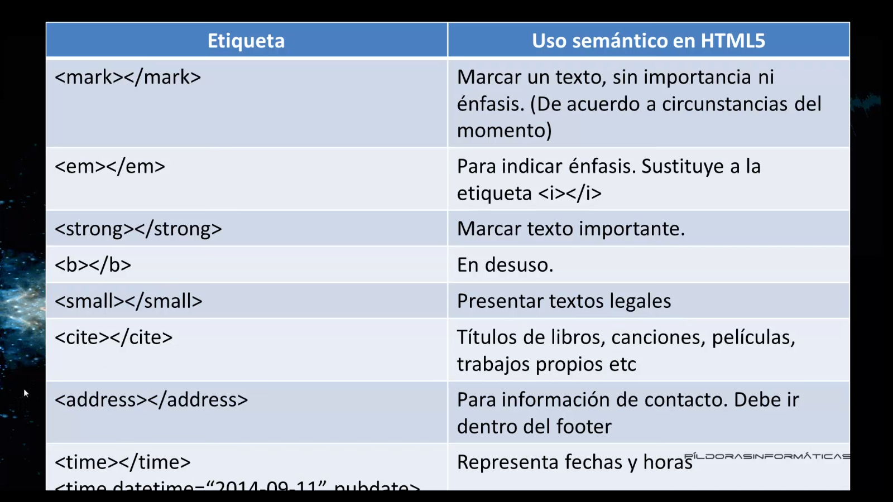

Slide 16
Lenguaje CSS3
El lenguaje CSS se utiliza para manejar la apariencia de nuestra pagina web . Anteriormente se utilizaba únicamente el lenguaje HTML para ello , utilizando los atributos correspondientes(ancho , alto, posición e.t.c)

Slide 17
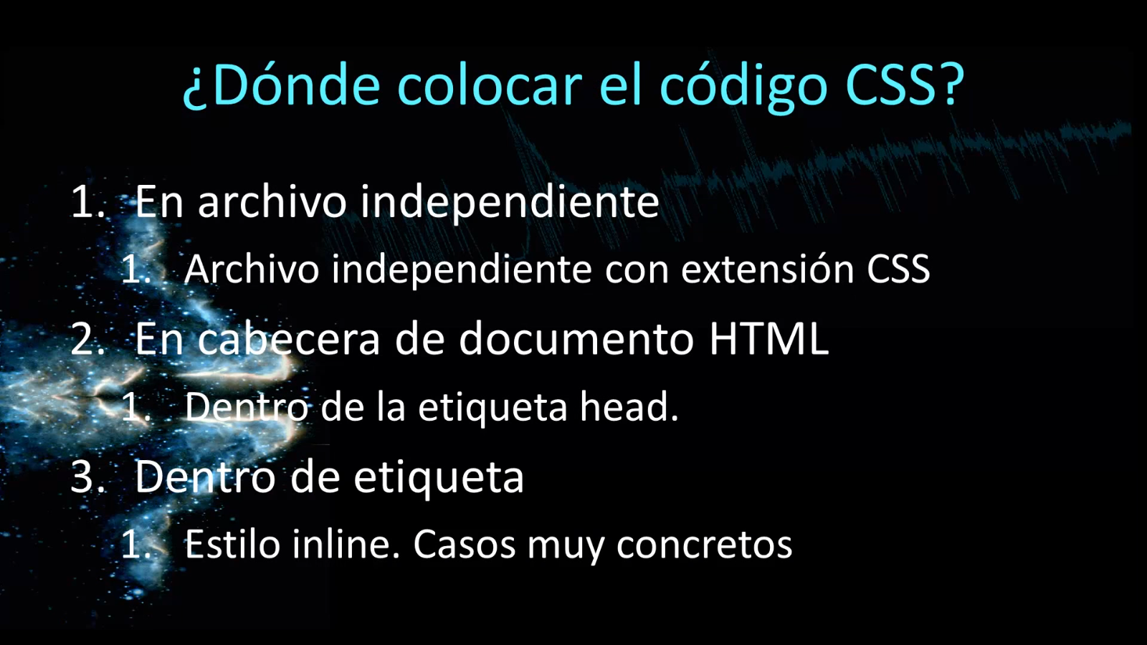

Slide 18
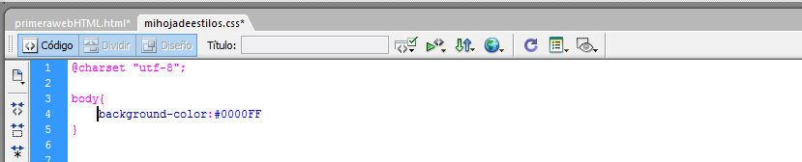
Lenguaje CSS
Los archivos CSS se guardan con la extensión .CSS
Para modificar un espacio como el body en CSS , se escribe sin corchetes <> , y es lo que se le denomina como un selector.

Slide 19
Modelo de caja-contenedora
Como se puede ver en la pagina que debes estar visualizando actualmente , los campos están uno de bajo de otro , esto se debe a que cada etiqueta se toma como un BLOG por lo que ocupa todo el ancho de la pantalla e incluye un salto de línea, lo que evita que la pagina tenga una estructura clara.
En CSS existen varios tipos de selectores
Etiqueta
Id
Clase
Estos son los principales

Slide 20
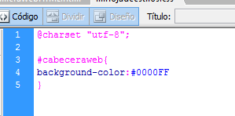
Modelo de caja-contenedora
A la hora que queramos cambiar el color de un área especifica de nuestra pagina como el HEADER, tendríamos el inconveniente de que pueden haber muchas de estas etiquetas , y lo que se desea es cambiar una en concreto . Para ello se usan otros tipos de selector.
En este caso utilizando el selector “id” .
En CSS , utilizando la almohadilla “#” y dándole un nombre.

Slide 21
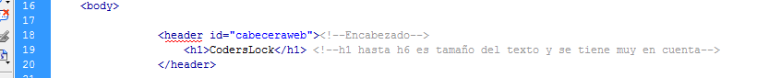
Modelo de caja-contenedora
Teniendo un id con su respectivo identificador , vamos al documento HTML y en la etiqueta HEADER , colocamos el selector id que usaremos .
Se puede confirmar ,haciendo una practica en todas nuestras etiquetas principales.

Slide 22
Modelo de caja-contenedora Float. Margin y Padding
Lo que hace FLOAT es romper el flujo de como se colocan los elementos de una pagina por defecto, y deja manipularlos.
Si queremos que la barra lateral <aside > este del lado izquierdo de nuestra pagina haremos lo siguiente en el documento CSS.
#barralateral{background-color:#00CC33;
float:left;
}
Si queremos que la capa contenedora ocupe un alto en especifico usamos la propiedad height
height:1020px;

Slide 23
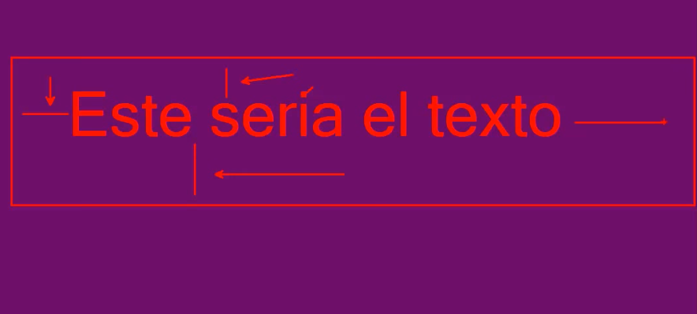
Modelo de caja-contenedora Float. Margin y Padding
Margin
Hace referencia la distancia entre el espacio en blanco que hay entre las cajas
Padding
es el margen interno de la caja , es decir la distancia que hay del elemento que hay dentro hacia la margen de la caja

